Slide 1
Praktikum Industrielle Kommunikationssysteme
Fakultät Informatik Professur für industrielle Kommunikations
Daniel Seidel, Alexander Lehmann
Dresden, 20.07.15

Slide 2
Technologie
Programmiersprache: Java
Kommunikation: Java UDP-Socket
GUI: Swing

Slide 3
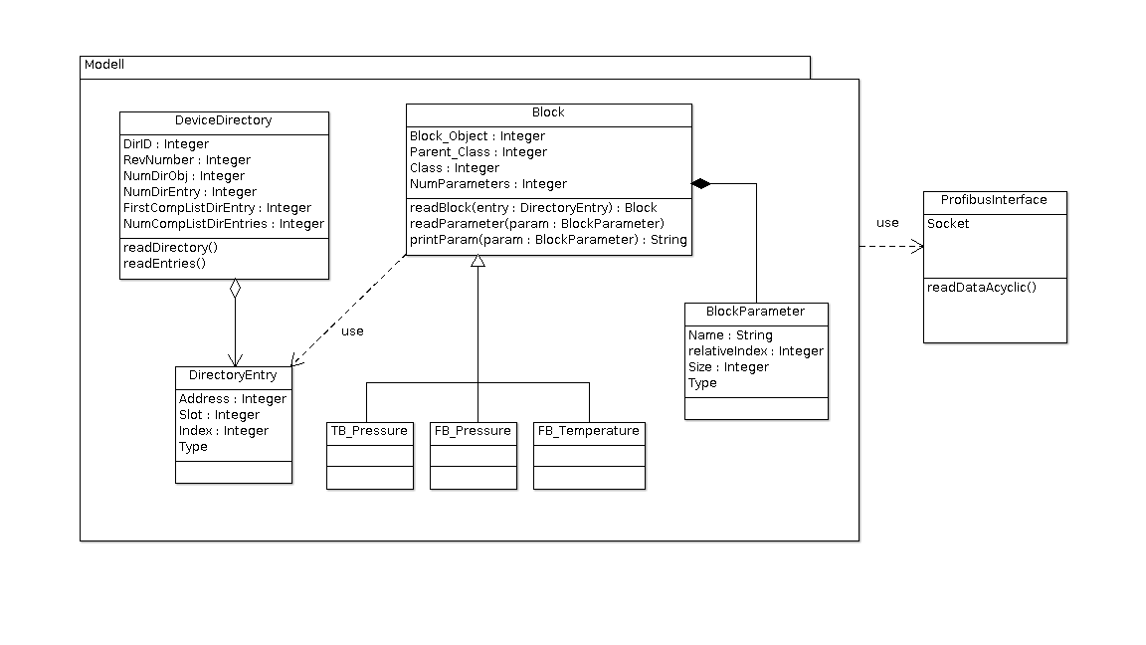
Entwurf

Slide 4
Ablauf
pb = new ProfibusInterface("141.76.82.170",12345);
dd = DeviceDirectory.readDevDir(pb, devAddr);
entries = dd.readEntrys(pb);
block = Block.readBlock(pb, entries.get(1));
params = block.getParameters();
data = block.readParameter(pb, params.get(1));

Slide 5
Probleme
Übergang: Generischer Block → spezieller Block
  Normalerweise wird generalisiert, hier muss spezialisiert werden
  Lösung: spezieller Block kopiert die Eigenschaften eines generischen Blockes

Slide 6


